Slide 1
Hóember számolni tanul
NMA
1
5
4
6
Készítette: Nagyné Madár Anikó
Átdolgozta: PaedDr. Horváth Judit

Slide 2
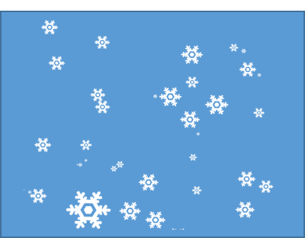
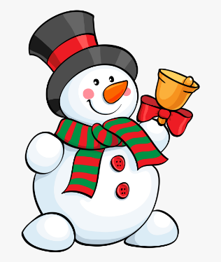
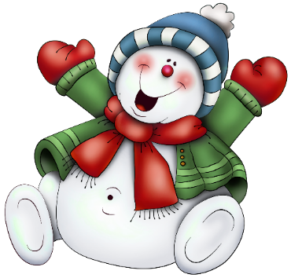
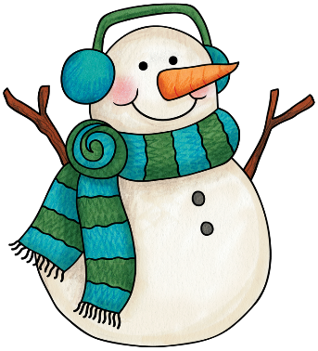
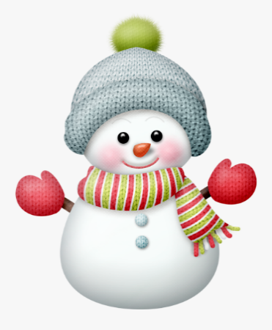
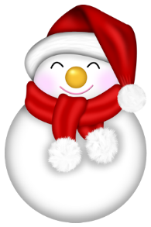
Memória
A B C D
1.
2.
3.
NMA
Notes:
Memória párkereső játék szabályai szerint. A hópelyhes téglalapra kattintva eltűnik, az alatta levő hóemberre kattintva visszatakar. Ha párt találtunk már nem kell visszatakarni.

Slide 3
5+1
5+4
10-8
5
6
8
9
2
8
2
0
1
Martonné Atanaszov Enikő diájának felhasználásával
Notes:
Szavakat írhatunk az alakzatok alatti téglalapokba. Beíráskor a szavak helyére helyezett szövegdobozt húzzuk feljebb, majd beírás után feltétlenül tegyük vissza, mert a szövegdobozra kattintással indul el az animáció.
Kék részbe simán írható a meghatározás. (pl: szófaj fajtája stb.)

Slide 4
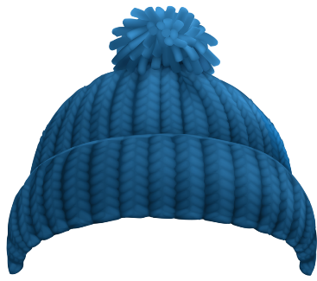
6+2
10-5
7-6
7
8
6
4
6
5
3
1
0
Martonné Atanaszov Enikő diájának felhasználásával

Slide 5
5+3-2
3+3+4-1
10-6-2
5
6
8
9
2
8
2
0
1
Martonné Atanaszov Enikő diájának felhasználásával
Notes:
Szavakat írhatunk az alakzatok alatti téglalapokba. Beíráskor a szavak helyére helyezett szövegdobozt húzzuk feljebb, majd beírás után feltétlenül tegyük vissza, mert a szövegdobozra kattintással indul el az animáció.
Kék részbe simán írható a meghatározás. (pl: szófaj fajtája stb.)

Slide 6
6+4-2
10-5-0
7-4+2-4
7
8
6
4
6
5
3
1
0
Martonné Atanaszov Enikő diájának felhasználásával

Slide 7
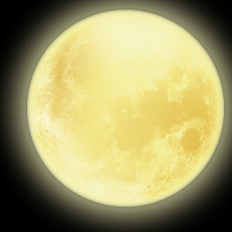
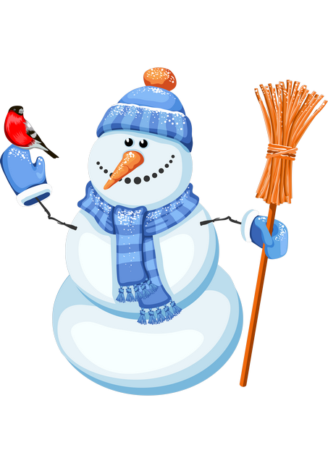
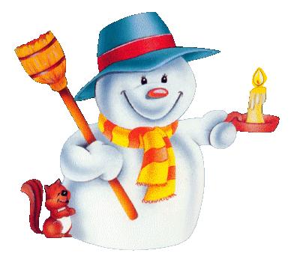
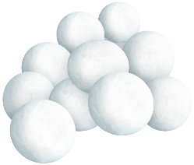
Jól figyeld meg a képet!
„

Slide 8
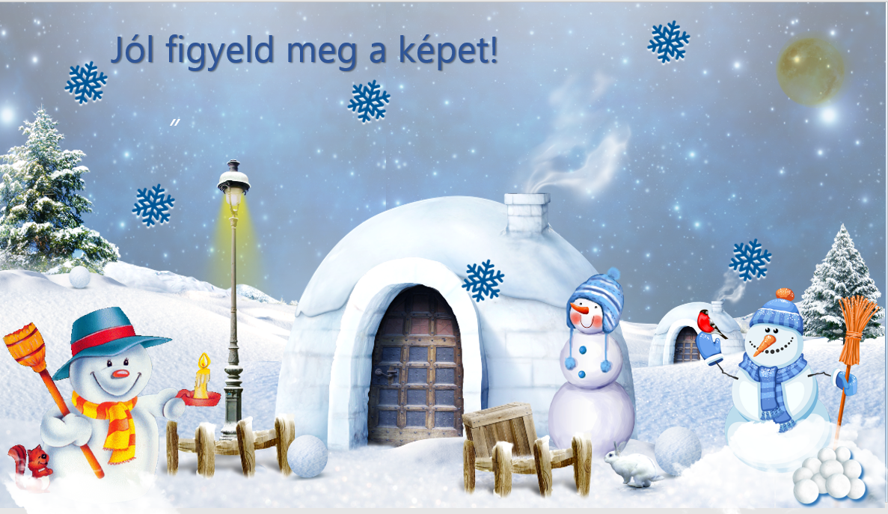
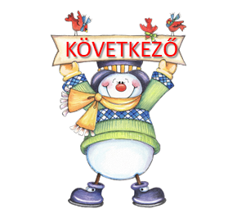
Igazat mondok?
Igaz
A, Hat hópehely látszódott.
B, Két hóembernek volt seprűje.
C, 1 hókunyhót láthattunk.
D, Mindegyik hóembernek volt sálja.
E, Van nyuszi és mókus a képen.
F, Kettőnél több fenyő volt.
Igaz
Hamis
Hamis
Igaz
Hamis

Slide 9
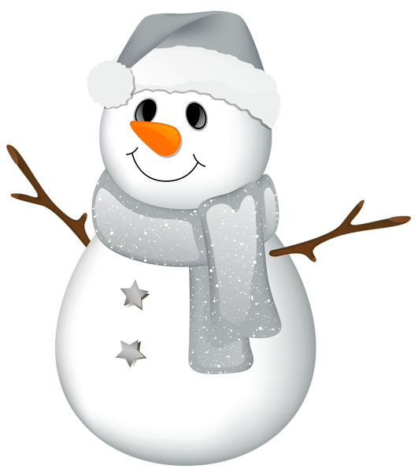
Etessük meg hóemberünket a
legkisebb páros számmal!
1
6
2
Martonné Atanaszov Enikő munkája
Notes:
Ez az alap Martonné Atanaszov Enikő munkája. Katt a jó szóra, a hóember bekapja, a rossz szóra kattintva mocorog a hógolyó.

Slide 10
Etessük meg hóemberünket a
8 és 5 különbségével!
3
2
4
Martonné Atanaszov Enikő munkája
Notes:
Katt a jó szóra, a hóember bekapja, a rossz szóra kattintva mocorog a hógolyó.

Slide 11
Etessük meg hóemberünket a
5 és a 3 összegével!
8
6
5
Martonné Atanaszov Enikő munkája
Notes:
Katt a jó szóra, a hóember bekapja, a rossz szóra kattintva mocorog a hógolyó.

Slide 12
Etessük meg hóemberünket a páratlan számokkal!
4
1
9
Martonné Atanaszov Enikő munkája
Notes:
Katt a jó szóra, a hóember bekapja, a rossz szóra kattintva mocorog a hógolyó. 2 megoldásos!

Slide 13
Etessük meg hóemberünket a
páros számokkal!
4
7
8
Martonné Atanaszov Enikő munkája
Notes:
Katt a jó szóra, a hóember bekapja, a rossz szóra kattintva mocorog a hógolyó. 2 megoldásos!

Slide 14
5
NMA
3
4
5+3
6-5
9-4
10
2
5+5
8-5
5-5
0
4+5
6-4
7-5+2
1
8
9

Slide 15
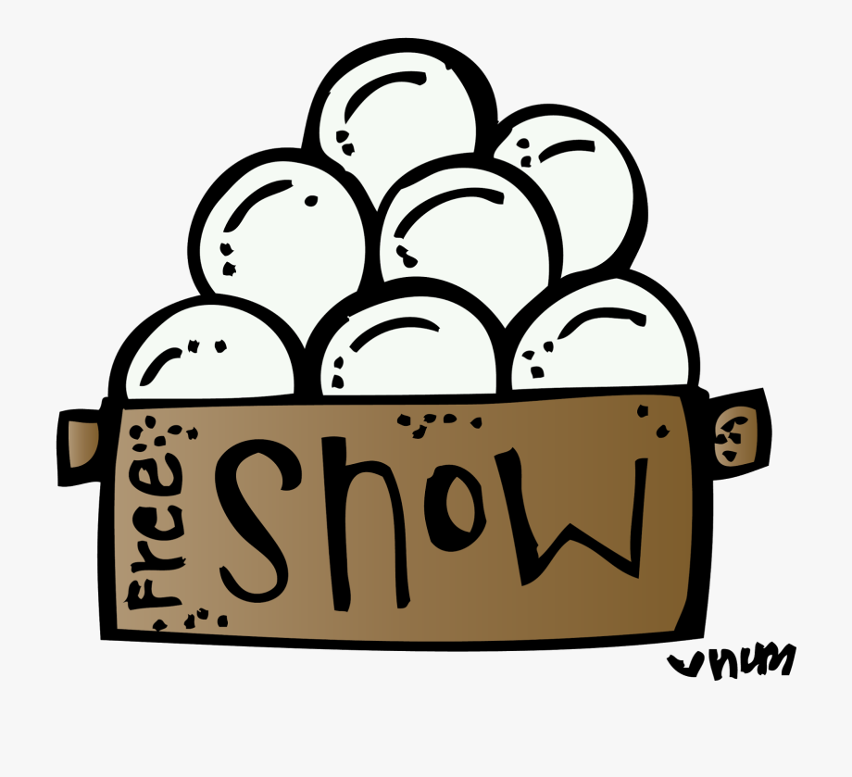
Melyik hógolyókupac mögé bújt el a hóember?
3+5
7
10
8
NMA

Slide 16
Melyik hógolyókupac mögé bújt el a hóember?
4+5
7
9
8
NMA

Slide 17
Melyik hógolyókupac mögé bújt el a hóember?
A számszomszédjai az 1 és a 3.
2
4
0
NMA

Slide 18
Melyik hógolyókupac mögé bújt el a hóember?
7-4+5
7
4
8
NMA

Slide 19
Melyik hógolyókupac mögé bújt el a hóember?
A páratlan szám mögé.
3
4
2
NMA

Slide 20
Melyik hógolyókupac mögé bújt el a hóember?
Nem a 6+2.
Nem a 9-6.
8
3
7
NMA

Slide 21
Melyik hógolyókupac mögé bújt el a hóember?
A kétjegyű szám mögé.
10
4
1
NMA

Slide 22
Melyik hógolyókupac mögé bújt el a hóember?
A páratlan szám mögé.
6
9
8
NMA

Slide 23
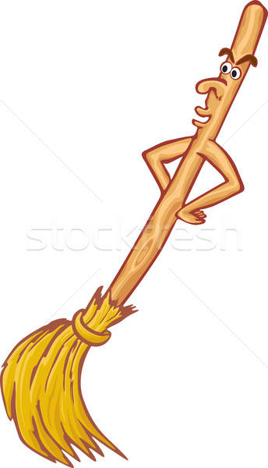
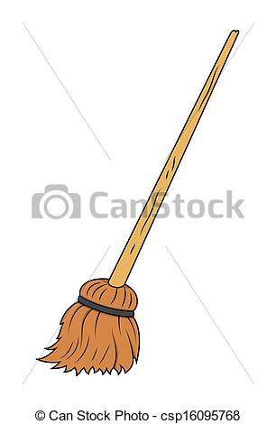
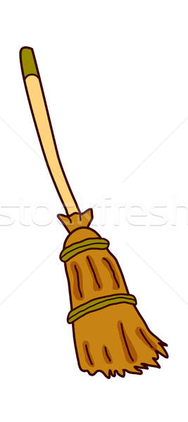
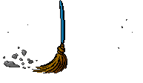
Melyik a hóember seprűje?
Nem a 3+7.
Nem a 8-4 eredménye.
10
Nem a 4+5 összege.
4
Nem a 9 és az 1 különbsége.
8
9
4
6
NMA
Notes:
Megoldás a 46, a seprűre kattintva a hóember kezébe repül.

Slide 24
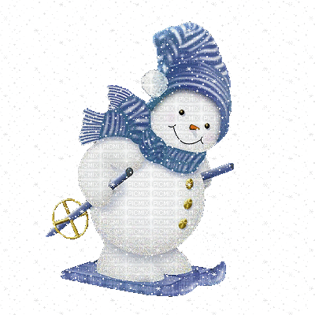
6+3
NMA
8-3
2+5
6+4
10-3
7+3
5+4
Notes:
7 számolás jön elő. Minden kattintásra 1-1, közben síel egy hóember, addig látható a művelet, míg végig síelt, utána kattintani kell új számolásért. 7. után az ellenőrzés diára ugrik.

Slide 25
9,10,7,5,7,10,9

Slide 26
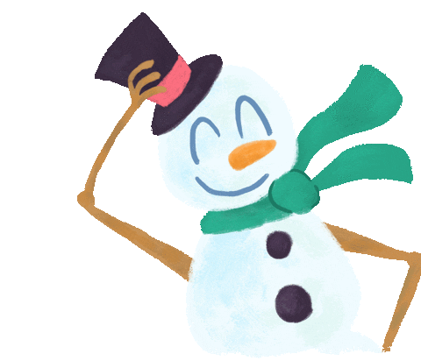
Megemelem kalapom!
Sokat dolgoztatok, gratulálok!
NMA

